Slide 1
ОДНКНР 6 класс
Урок 15. Труд делает человека человеком

Slide 2
То, что делает нас людьми.
Если попытаться кратко выразить, чем человек выделяется среди других живых существ на планете Земля, то одной из таких отличительных черт будет Труд. Из природоведения ты наверняка знаешь, что и многие животные тоже трудятся, и поэтому вполне резонно можешь возразить, что слово «труд» неуместно для обозначения одного из главных отличий людей от зверей. Чтобы понять, насколько обоснованным будет твое возражение, нам необходимо разобраться в самой сути того, что мы называем трудом.
Трудом мы чаще всего называем деятельность, которая приносит определенный плод, определенный результат.

Slide 3
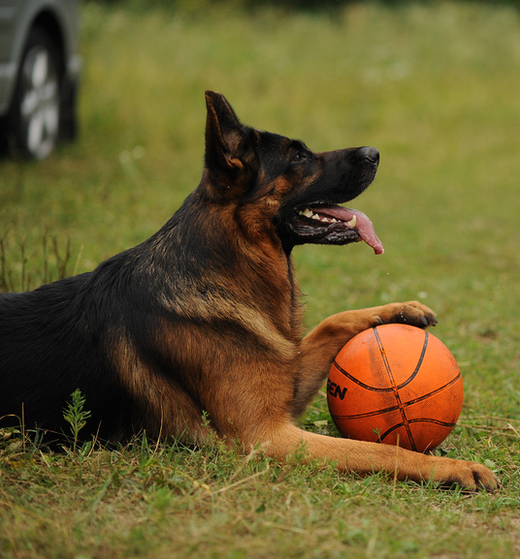
Чтобы этого результата достичь, необходимо приложить умственные усилия: подумать, как будет выглядеть та или иная вещь, как она будет использоваться в дальнейшем. Иными словами — составить план действий, поставить перед собой цель и последовательно к ней идти.
Конечно, поставить перед собой цель и идти к ней может и животное с развитым интеллектом. Например, кошка или собака смогут догадаться достать еду, которая находится в труднодоступном для них месте. Но если что-то пойдет не так, то ни одно животное, даже самое умное, никогда не сможет доделать что-либо до конца. А человек сможет, потому что человек — единственный на нашей планете — способен не только действовать в тех условиях, которые ему даны, но и создавать сами эти условия, изменять их, быть их хозяином.

Slide 4
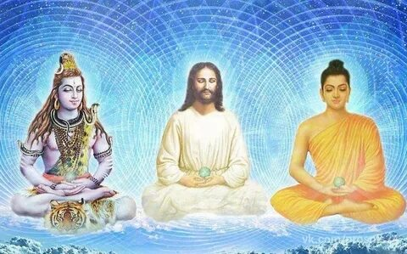
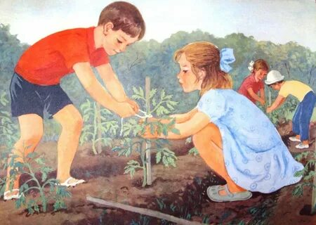
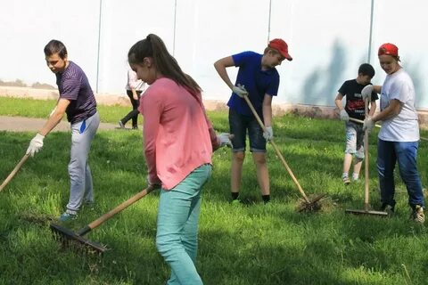
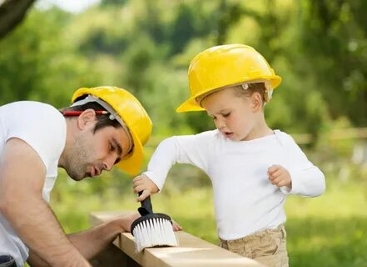
На языке религии, которая, как ты помнишь, является основой нравственности, способность человека трудиться является отблеском Бога в наших душах. Как Бог когда-то сотворил мир и всю Вселенную, так и человек способен творить, подражая в этом самому Богу.
Именно способность творить, порождать нечто новое и полезное — именно такая способность к творчеству и называется трудом.

Slide 5
И именно она отличает нас от всех остальных живых существ, которых можно встретить на нашей планете. Об этом говорит и народная мудрость:
Без труда не вытащишь и рыбку из пруда.
Без хорошего труда нет плода.
Кто не работает, тот не ест.
В труде рождаются герои.
От труда здоровеют, а от лени болеют.
Хлеб даром не дается.
Какие труды, такие и плоды.
К славе ведет один путь: труд.
Труд создал человека.
Человек от лени болеет, а от труда здоровеет.

Slide 6
Способность к труду и творчеству является не просто какой-то данностью, которую человек может использовать по собственному желанию. Труд — это такая же необходимость, как, например, дыхание или употребление пищи. Точно так же, как мы каждый день едим, пьем, дышим — точно так же мы нуждаемся в постоянной и активной деятельности. Наш организм устроен так, что без физической нагрузки мышцы постепенно приходят в упадок, слабеют, перестают нормально работать. Эта же особенность касается и нашего мозга: если он ленится, то очень быстро утрачивает многие умственные способности, у человека притупляется память, ему в принципе становится трудно думать.

Slide 7
Кстати, обрати внимание, что когда говорят о какой-то очень большой и очень ответственной работе, то ее обычно называют трудной. То есть такой, где необходимо приложить очень много усилий, много ума, много талантов. А это, согласись, под силу только такому существу, как человек.

Slide 8
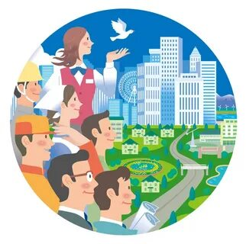
Созидание общества.
Как ты уже помнишь из прошлых наших уроков, все люди на Земле составляют общество. Человек в принципе не может жить один. Он всегда ищет единомышленников или хотя бы тех, с кем можно в данный момент решать общие задачи и достигать общих целей. В условиях постоянного поиска союзников очень важно умение договариваться — находить такие решения, которые подходят и тебе, и тому, кто рядом с тобой. Как ты, наверное, понимаешь, любой договор — это тоже труд, потому что предполагает работу ума и души.

Slide 9
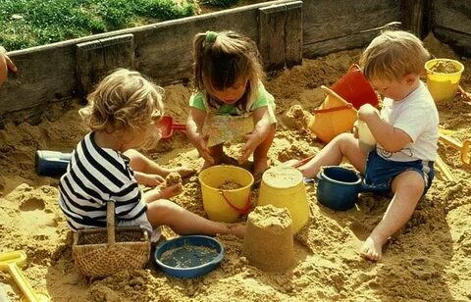
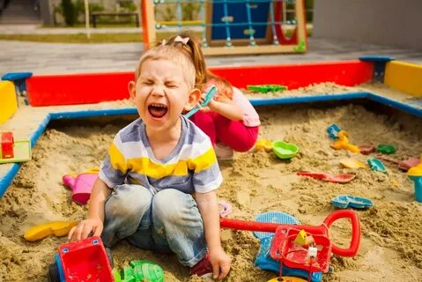
Например, у двух детей в песочнице, которые хотят играть с одной и той же игрушкой, есть три выхода: либо один из них должен добровольно отказаться от игрушки, либо они дерутся (и тогда она достанется сильнейшему), либо они договариваются играть ею по очереди или вместе. Понятное дело, последний вариант является самым трудным, но он же и позволяет добиться результата, который удовлетворит обоих детей.

Slide 10
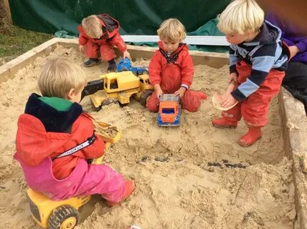
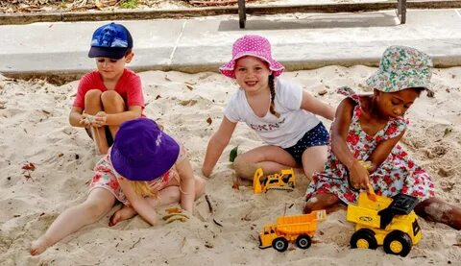
Его трудность состоит в том, что до такого решения, которое предполагает совместное пользование игрушкой, нужно додуматься. Чтобы договориться, необходимо сделать нравственное усилие. Нужно увидеть желание другого, увидеть в нем такого же человека, как и ты сам, с уважением отнестись к этому желанию и захотеть, чтобы это желание сбылось. По причине своей трудности способность договариваться считается важным признаком духовно зрелого человека, а общество, построенное на договоре — развитым и здоровым.

Slide 11
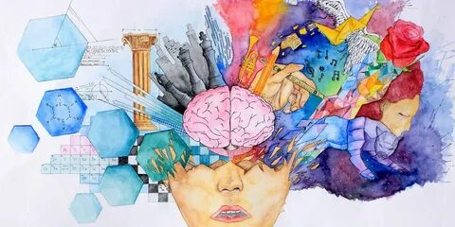
Итак, первая стадия труда в рамках общества — это договор между его членами, когда люди совершают усилия, чтобы понимать и уважать друг друга. Когда этот этап пройден, наступает следующий этап — этап общего созидания.
Как мы уже знаем, у человека есть уникальная способность к творчеству. Но в одиночку мы мало что можем сделать. Вернее, можем мы многое, но масштаб сделанной работы будет невелик. Зато если усилия нескольких людей и даже всего общества объединяются во имя достижения какой-то цели, то такое совместное творчество дает очень большой и ощутимый результат.

Slide 12
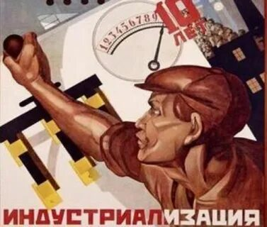
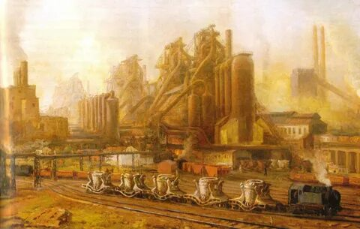
Примером такого объединения является так называемая индустриализация — период нашей истории, когда вся страна за десяток лет покрылась сетью заводов и фабрик, школ и детских садов, больниц и различных культурных заведений. Еще более ярким примером общественного труда является восстановление нашей страны после Великой Отечественной войны. Тогда каждый человек, каждый гражданин Советского Союза (так называлась в то время Россия и дружественные ей республики) работал на благо своей Родины. Работал упорно и слажено. Чуть позже эта титаническая работа всего народа вывела страну в мировые лидеры, а советские инженеры и ученые смогли создать условия для успешного освоения космоса. Долгие годы в этой сфере СССР не знал себе равных, и все благодаря труду целого народа.

Slide 13
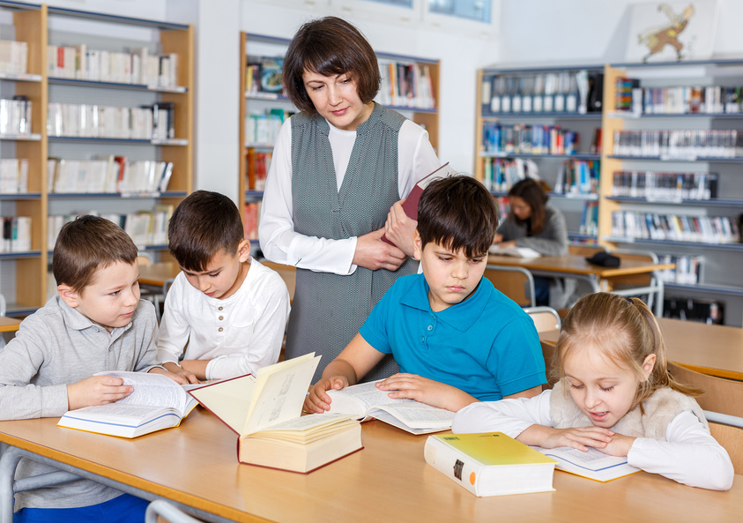
Слаженность — тоже огромный труд, который требует усилий не только от руководителей, но и от простых работников. Вспомните, как сложно, например, организовать класс во время какого-нибудь школьного мероприятия. И как непросто бывает работать, когда каждый участник процесса пытается сделать что-то по-своему. И если малую группу так нелегко держать в собранности, то, что тогда говорить о целой многомиллионной стране? Но люди могут так делать, и в этом — замечательная особенность труда в рамках человеческого общества.

Slide 14
Труд со знаком «минус»
Наверняка ты помнишь, с каким осуждением взрослые смотрят на тех, кто не трудится. Уже маленьким детям родителями и воспитателями в детском саду прививается мысль о том, что нужно трудиться. Большинство религий (особенно те, которые распространены в России) тоже относит трудолюбие к важнейшим добродетелям. Ну, а уж о бизнесе и говорить не приходится: если ты не потрудишься, то о зарплате даже не стоит и думать.
И это совсем неудивительно. С нравственной точки зрения труд является неотъемлемой частью человека, его внутренним стержнем. Именно поэтому религия и философия, которые всегда были основой нравственности, так серьезно относятся к вопросу труда и трудолюбия.

Slide 15
Если человек перестанет трудиться, то, как полагают сторонники традиционных взглядов, перестанет быть человеком, утратит свою внутреннюю суть.

Slide 16
Уважительное отношение к труду со стороны государства тоже вполне объяснимо: если человек перестанет трудиться, то некому будет строить заводы и фабрики, работать на предприятиях, учить детей и лечить людей. Да и многие другие сферы человеческой деятельности (например, наука, сельское хозяйство, добыча полезных ископаемых) пребудут в полном упадке, если граждане перестанут работать и прилагать свои усилия для развития и процветания страны. С бизнесом тоже все понятно: в нем (как, впрочем, и в любом другом деле) успешен лишь тот, кто много работает и без устали развивает начатое дело.
Соответственно, и религией, и обществом, и в деловых кругах порицается лень. За время своего существования человечество придумало немало слов для обозначения этого порока. Наиболее распространены понятия «бездельник», «ленивец» и «тунеядец». Несмотря на то, что эти слова одинаково осуждают человека, который не хочет работать, у каждого из этих определений есть свой очень глубокий нравственный смысловой оттенок. О чем же говорят эти слова?

Slide 17
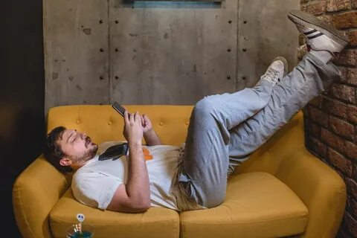
Бездельником называют чаще всего человека, который не хочет работать в принципе. Конечно, иногда это слово употребляется и для простого ругательства, чтобы обозвать или унизить своего противника. Но в своем изначальном смысле это понятие обозначает того, кто не желает прилагать никаких усилий для того, чтобы изменить мир вокруг себя. Бездельник, как правило, не хочет не только работать физически, но и умственная работа для него является нежеланной. Обычно бездельники избегают физических нагрузок, не любят брать на себя ответственность, предпочитают развлечения, легкую жизнь и не заботятся о других. В качестве примера бездельника можно вспомнить Шейдуллу из одноименной дагестанской сказки.

Slide 18
Дагестанская сказка «Шейдула Лентяй»

Slide 19
Ленивец — это человек чуточку другого склада. Он не прочь работать, но при этом его очень трудно поднять с места. Ленивому человеку все время кажется, что прилагаемые им усилия слишком велики для той работы, которую ему предстоит выполнить. У ленивого сильно завышена оценка самого себя и собственного труда, и поэтому, как правило, он отказывается от него совсем. Впрочем, в отличие от бездельника, с ленивцем можно найти общий язык, он понимает все, что происходит вокруг него, и если видит в происходящем выгоду для себя, то охотно и активно впрягается в общее дело. Вспомни дурачка Емелю из русской народной сказки или Вовку в Тридевятом царстве из знаменитого старого мультика. Эти персонажи — типичные примеры лентяев, а их поведение свойственно практически всем людям такого склада.

Slide 20
Ни один из нас на этой земле не живет в одиночку. Существует труд, который приносит пользу и выгоду лично тебе, и труд, который необходим людям, находящимся рядом с тобой. Когда люди трудятся вместе, они создают блага, необходимые всему обществу.
Ты тоже пользуешься этими благами. Люди, которые живут рядом с тобою, когда-то создали школу, в которую ты ходишь, и дом, в котором ты живешь. Сотни, а то и тысячи людей неустанно трудятся для того, чтобы у тебя была возможность купить в магазине тот или иной товар. Каждый из нас своим трудом поддерживает другого, и в этом — великая ценность общества.

Slide 21
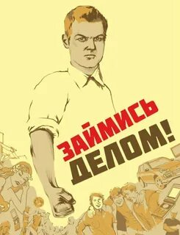
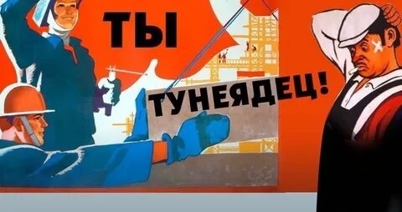
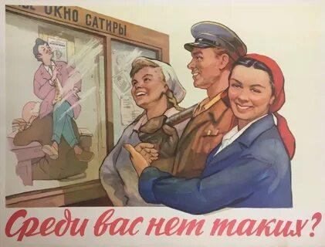
Но случается и так, что человек вроде бы и делает вид, что занимается активной деятельностью, но при этом никакой пользы не приносит, а сама его работа — либо совершаема напоказ, либо нравственно вредна. В старину таких людей называли тунеядцами. А в Советском Союзе была даже такая статья в Уголовном кодексе — «Тунеядство».

Slide 22
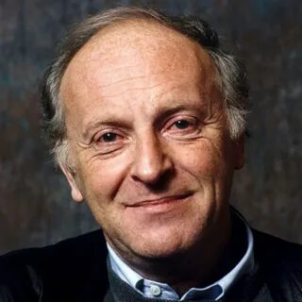
Конечно, по этой статье очень часто осуждали людей, которые были достойны уважения, не были на самом деле тунеядцами. Например, замечательного поэта Иосифа Бродского тоже обвиняли в тунеядстве, поскольку его стихи были неугодны властям того времени. Но, несмотря на такие случаи вопиющей несправедливости, настоящее тунеядство активно пресекалось, и эти меры давали хороший результат — в стране все, кто мог трудиться, приносили пользу всему обществу.
Привести пример тунеядства в наше время довольно сложно, поскольку сейчас человеческая деятельность настолько многогранна и многолика, что каждый из нас найдет занятие себе по душе, и это занятие, как правило, будет приносить общественную пользу.

Slide 23
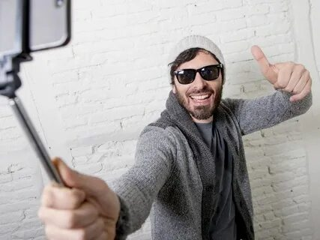
С нравственной точки зрения тунеядство процветает и сейчас. По большому счету, это всякий труд, который не приносит никакого духовного роста, не побуждает человека развиваться, а, наоборот, разрушает психику, побуждает его совершать дурные поступки.
Духовными тунеядцами можно смело назвать, например, некоторых современных блогеров, совершающих на камеру разные глупости, или же художников-хулиганов, которые разрисовывают дома и заборы непристойными картинками и фразами.

Slide 24
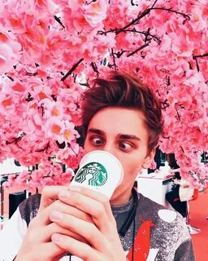
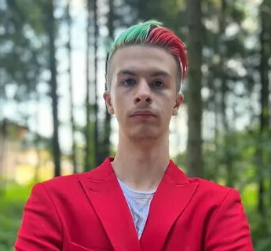
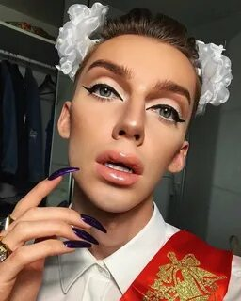
Такие люди вроде и трудятся, стараются, и многим нравится, что они делают, но при этом настоящей пользы от этой работы нет, а есть только вред, который прикрыт громкими словами о творчестве и саморазвитии.

Slide 25
Безделье, леность и тунеядство — духовно-нравственные категории. Это болезни души, которые не дают человеку развиваться телом и духом.

Slide 26
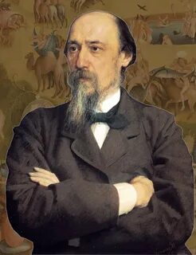
И, по сути, убивают нашу личность. Профилактика этих болезней очень проста — ежедневный труд, умственный и физический, полезный и плодотворный. Труд, который наполняет жизнь смыслом, развивает человека, делает людей достойными их высокого звания. Вот как об этом писал великий поэт Николай Некрасов в своей «Песне о труде»:
Итак, о славе не мечтай, Не будь на деньги падок, Трудись по силам и желай, Чтоб труд был вечно сладок.

Slide 29
https://clever-lab.pro/mod/glossary/showentry.php?eid=145&displayformat=dictionary

